Slide 1
Разработка урока математики
Решение задач на движение
4 класс
Учитель начальных классов
Валинурова Файруза Халасовна

Slide 2
Блицтурнир
Паромобиль мог проехать
За 4 часа –
12 километров.
Какова была его скорость?

Slide 3
Первый в мире паровоз построил англичанин Тривайтик в 1803 году. Без вагонов паровоз развивал скорость 26 км/ ч.
За сколько часов он преодолел расстояние 104 км?
За 4 часа

Slide 4
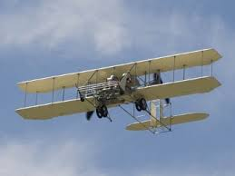
Первый самолёт Братьев Р братьев Райт пролетел зом 30 метров за 10 секунд.
Какова была его скорость?

Slide 5
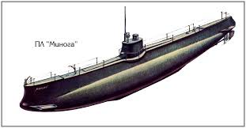
Первая дизельная подлодка «Минога»
была построена в России в 1908 году
по проекту Ивана Бубнова. Она развивала
скорость под водой 8 км/ч. Сколько километров
она могла пройти за 6 часов?

Slide 6
Дирижабль за 40 часов полёта в Арктике пролетел 5000 километров. С какой скоростью он летел?
125 км/ч

Slide 7
Формулы

Slide 9
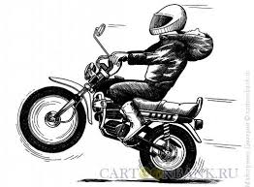
Решение задач
12 км/ч 46км/ч
А ____________? ч_____________В
232 км

Slide 10
Решение задачи
12 + 48 = 58 (км/ч) общая скорость
232 : 58 = 4 (ч) время встречи
232 : (12+48) = 4 (ч)

Slide 11
"Самолёт"
Руки ставим мы вразлёт: (Руки в стороны.)
Появился самолёт. ("Полетели" как самолёты.)
Мах крылом туда-сюда, (Наклоны влево-вправо.)
Делай "раз", делай "два". (Повороты влево-вправо.)
Раз и два, раз и два! (Хлопаем в ладоши.)
Руки в стороны держите,(Руки в стороны.)
Друг на друга посмотрите. (Повороты влево-вправо.)
Раз и два, раз и два! (Прыжки на месте.)
Опустили руки вниз, (Опустили руки .)
И на место все садись! (Сели на места.)

Slide 12
Работа по учебнику с. 64 №17
V – 62 км/ч
t – 5 часов
Осталось – в 2 раза > км пройти.
S- ? км
62 ×5 = 310 (км) прошёл
310 ×2 = 620 (км) осталось пройти
310 + 620 = 930 (км) весь путь

Slide 13
1 верста = 1км 60 м
За сутки – 888 вёрст
За сутки и 13 ч - ? вёрст
888 : 24 = 37 (верст/ час)
13 ×37 = 481 (верста) за 13 часов
888 + 481 = 1369 (вёрст) за сутки и 13 часов

Slide 14
Тест
Укажи единицу, которая является единицей скорости.
1) час
2) километр
3) миллиметр в секунду
4) квадратный метр

Slide 15
Укажи скорость самолета, если за 3 часа он пролетел 2400 км.
1) 800 км/ч
2) 800 км
3) 7200 км/ч
4) 850 км/ч

Slide 16
Укажи расстояние которое пролетит воздушный змей за 1 мин, если ветер дует со скоростью 6 м/с.
1) 10 м
2) 360 м
3) 600 м
4) 100 м

Slide 17
Укажи время, которое необходимо, чтобы пройти 2 км со скоростью 100 м/мин.
1) 50 мин
2) 2 мин
3) 20 мин
4) 5 мин

Slide 18
Укажи выражение, с помощью которого можно вычислять расстояние, если известно время движения t мин и скорость 95 м/мин.
1) 95+t
2) 95:t
3) t:95
4) 95*t

Slide 19
Домашнее задание
Придумай проект на тему:
1. «Задачи на движение»
2. «Самые – самые»

